Slide 1
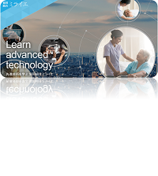
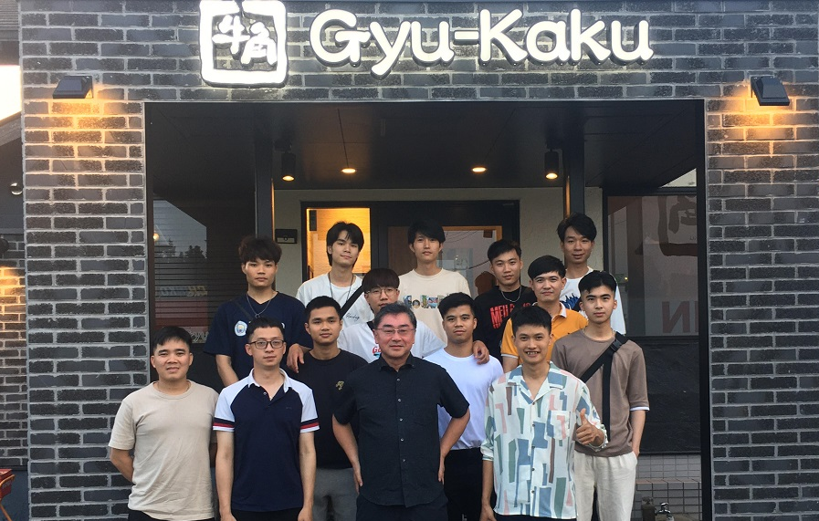
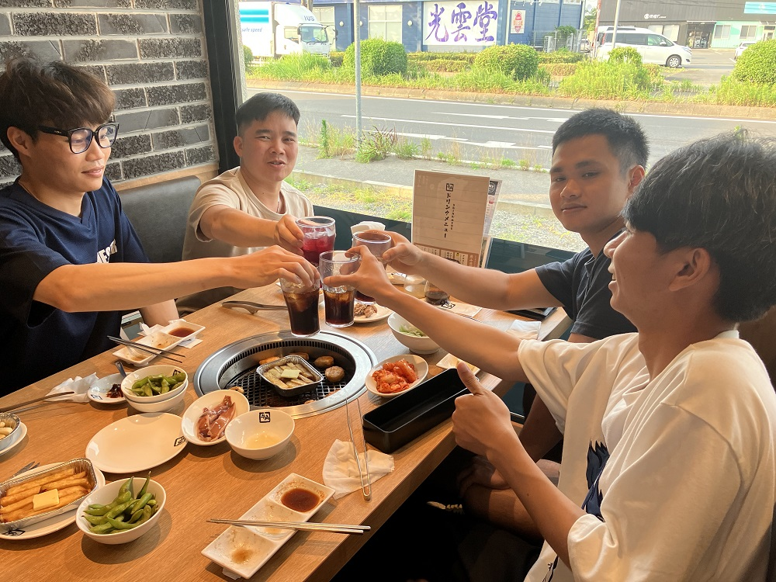
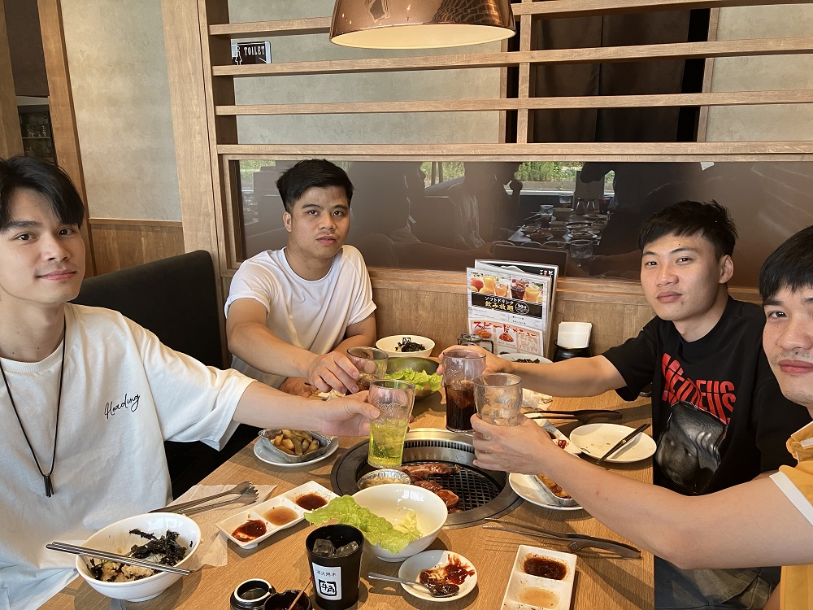
ベトナム人技能実習生13名が水戸に集まりました。
協同組合ミライエ
2024年7月29日
技能実習生13名が茨城県内各地より水戸に集まり、食事会を開きました。
集まったのは、来日2～3年目の実習生で、「技能実習2号」の在留資格の取得者です（来日1年目は技能実習1号という在留資格になります）。
3年間の技能実習期間も、半分の折り返しを過ぎた彼らは、日々の実習だけでなく、「日本語能力試験のＮ３」レベルや自動車整備の国家資格である「三級自動車ガソリン・エンジン整備士」への挑戦など、日本人に交じって、外国の地で積極的に取り組んでいます。これから3年間の総仕上げの1年が始まります。最後まで気を抜かずに頑張りましょう！

